Slide 1
de sistemas
Arquitectura
Celeste Sarmento
Misael Gallardo

Slide 2
¿Cual es problema? Disponibilidad de salas para estudiantes
Se logra observar que los estudiantes de la carrera de ingeniería civil de ciencias de la informatica y computacion ocupan distintas salas para llevar acabado sesiones de estudio autónomos debido que la sala asignada a los estudiantes actualmente no da abasto para la cantidad de alumnos matriculados. El problema recae que el los estudiantes no sabes que salen están disponibles y menos hasta que hora por lo que a veces llega un profesor y terminar emigrando a otra sala cercana que se observe desocupada.

Slide 3
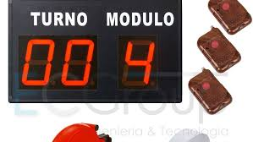
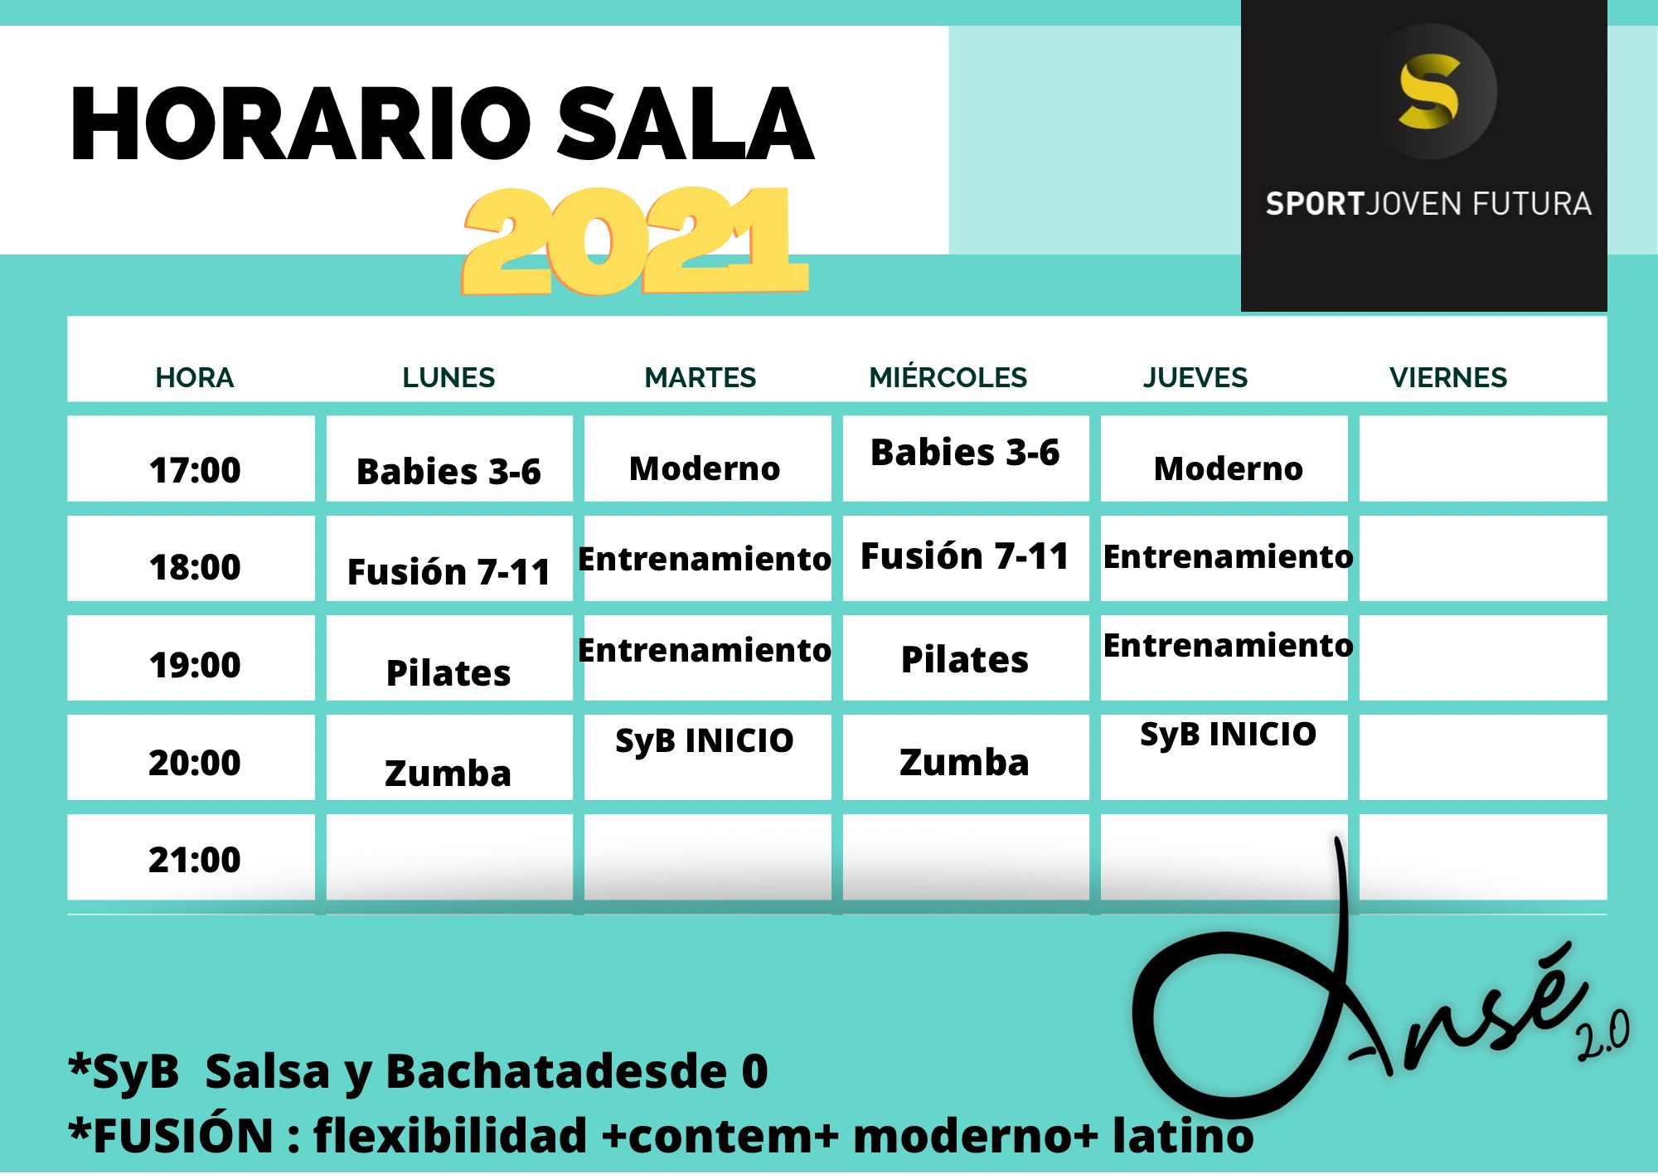
¿Como solucionar el problema?
Se ideó un dispositivo electrónico que administra las clases de una sala mostrando cada hora si esta está ocupada o si está disponible para que un estudiante puede reservar, con una tarjeta de reserva y que el dispositivo muestre que la sala fue reservada por tal alumno.

Slide 4
¿Mercado?
Actualmente no hay ningún mercado que que solucione o remplaze la problemática inicial, por que el proyecto podría ser bien recibido en el departamento de informatica y computacion.
Claramente el dispositivo no solo funciona para este lugar, ya que está pensado para cualquier empresa que tenga a su disposición muchas salas de reuniones y conferencias, esto con el fin de poder agilizar a la hora de tener una junta directiva o reunión de emergencia o extra laboral respectivamente

Slide 5
Presupuesto de cada dispositivo
Componente | Valor en AliExpress (CLP) sin envio
Arduino uno | $1012
LCD | $640
TZT 90 DC 9V (adaptador de batería de 9V) | $214
Módulo codificador giratorio de 360 grados | $540
Cable de puente de placa de pruebas | $1012
Mano de obra (Por horas trabajadas) | $10000

